Slide 1




-2차 발표-
2019150011 김태익

Slide 2
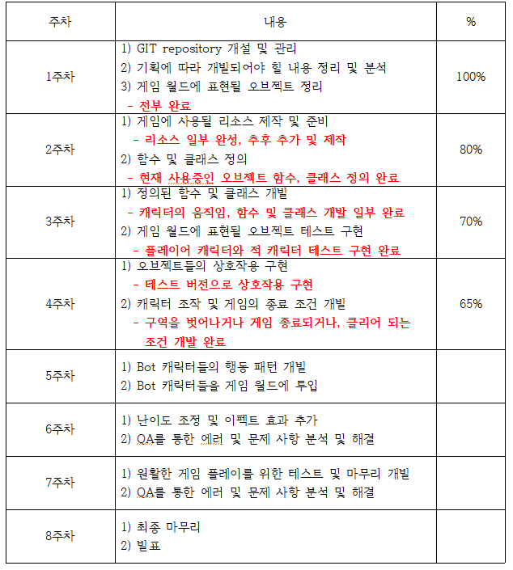
개발 계획 대비 현재 상황
평균 78.75%

Slide 3
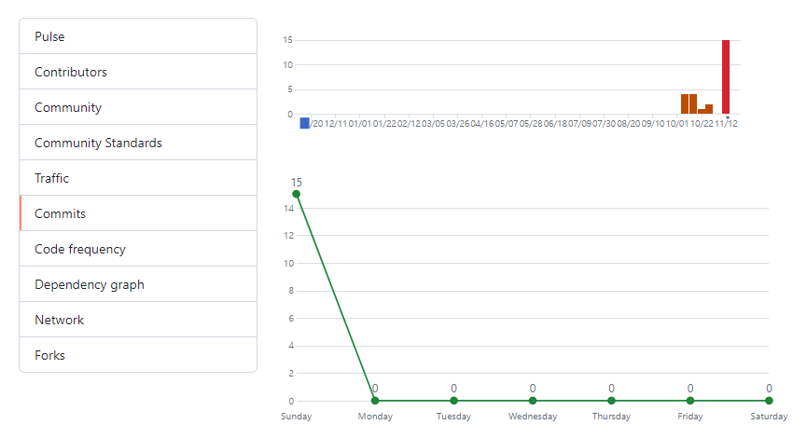
Github 커밋 통계

